Slide 1

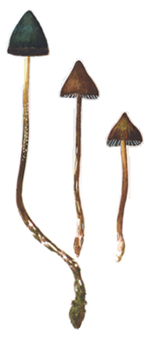
Etnomicología
Ángel Moreno Fuentes
Universidad Autónoma del Estado de Hidalgo
Iris García Morales
Universidad Nacional Autónoma de México

Slide 2
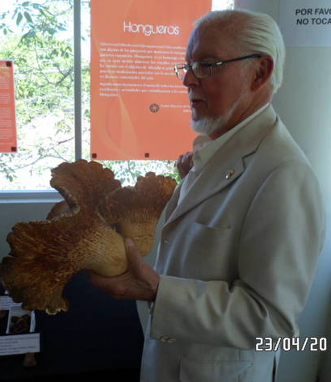

Slide 3
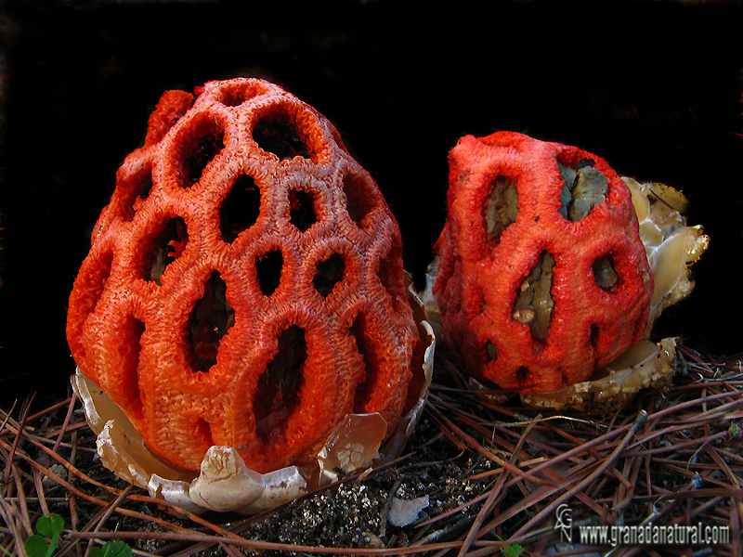

Slide 4
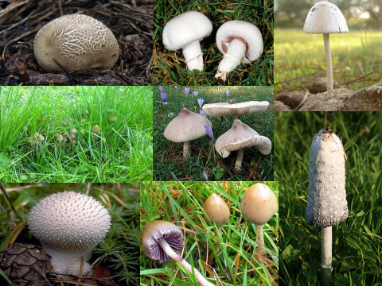

Slide 5
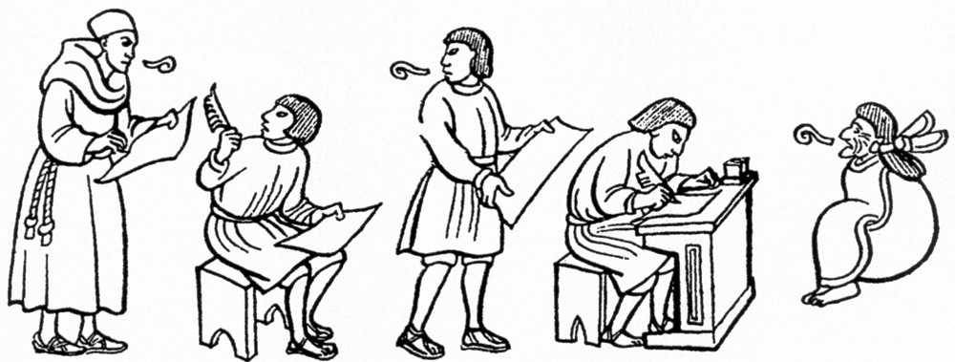
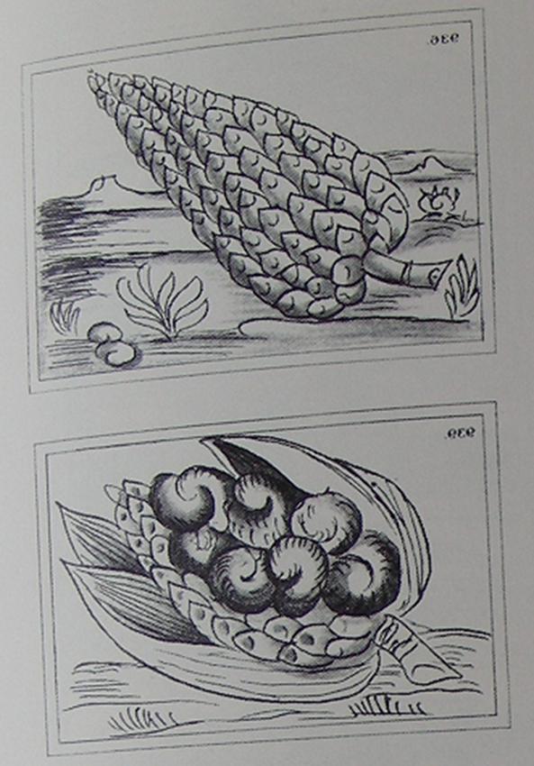
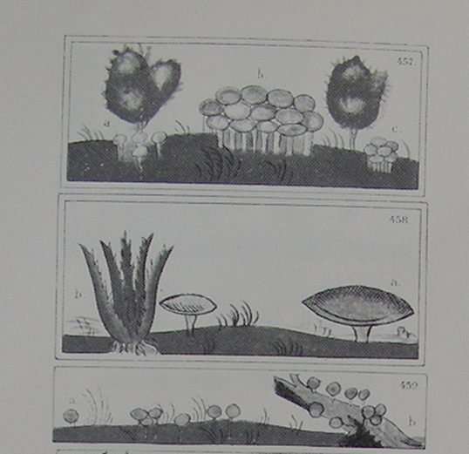

Slide 6
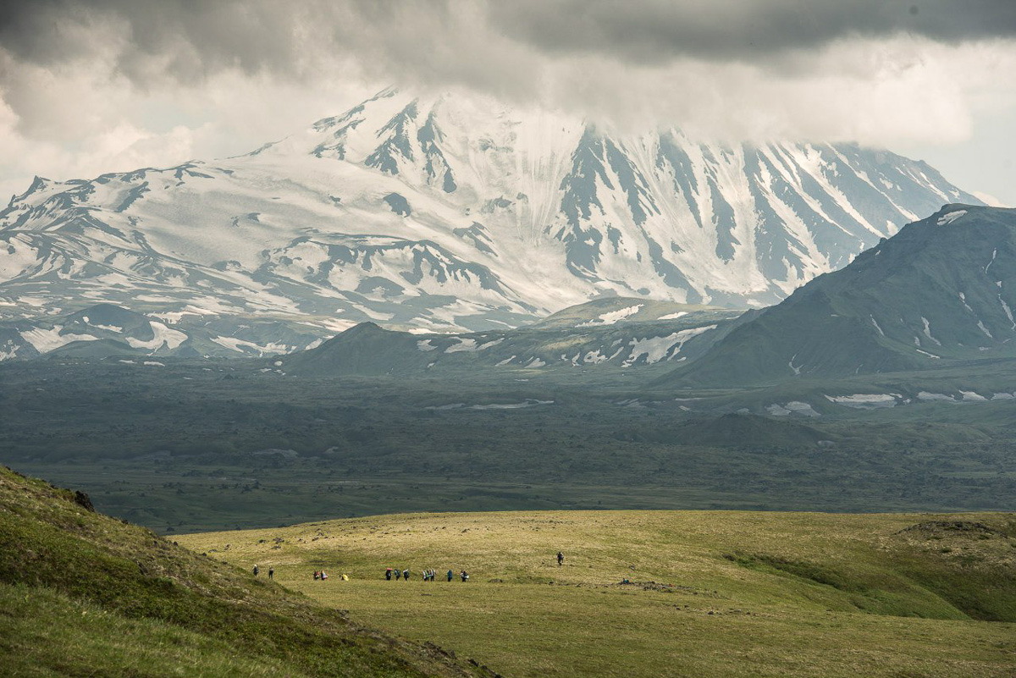
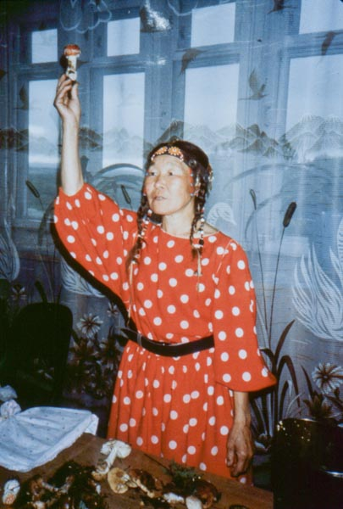

Slide 7
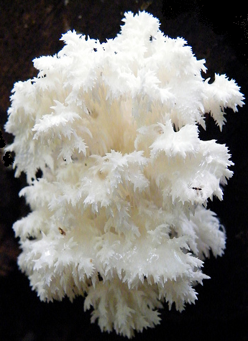
Micofilia vs Micofobia

Slide 8
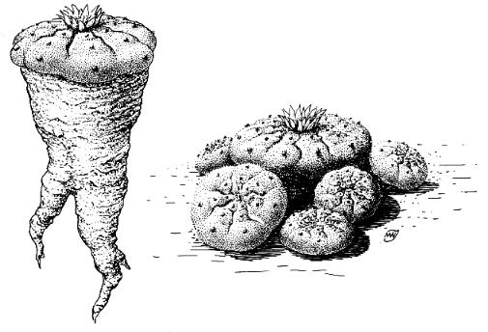
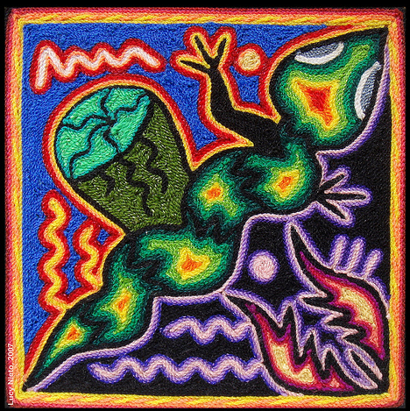
Safford [1915]
Peyotl: teoría, equívoco, hito

Slide 9
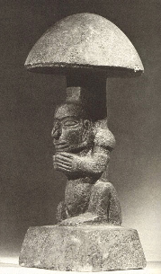
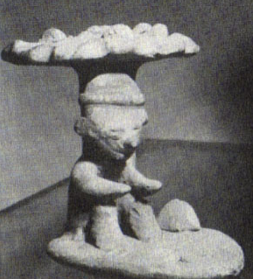
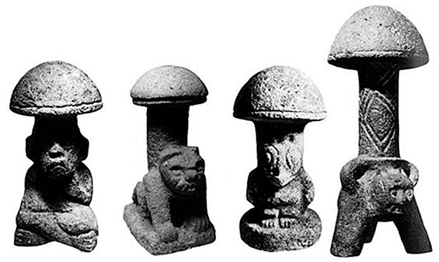
Sapper [20’]
Guatemala
México
Mesoamérica, los hongos piedra

Slide 10
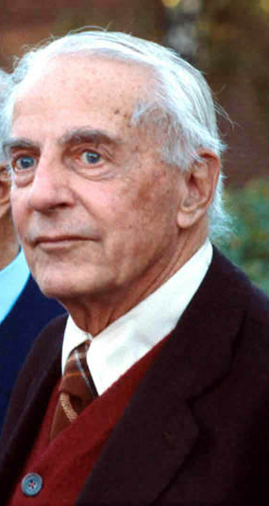
La más joven de las disciplinas
etnobiológicas
Etnomicología Wasson
Etnoecología Conklin
Etnobiología Castteter y Opler
Etnozoología Henderson y Harrington
Etnobotánica Harsbergher

Slide 11
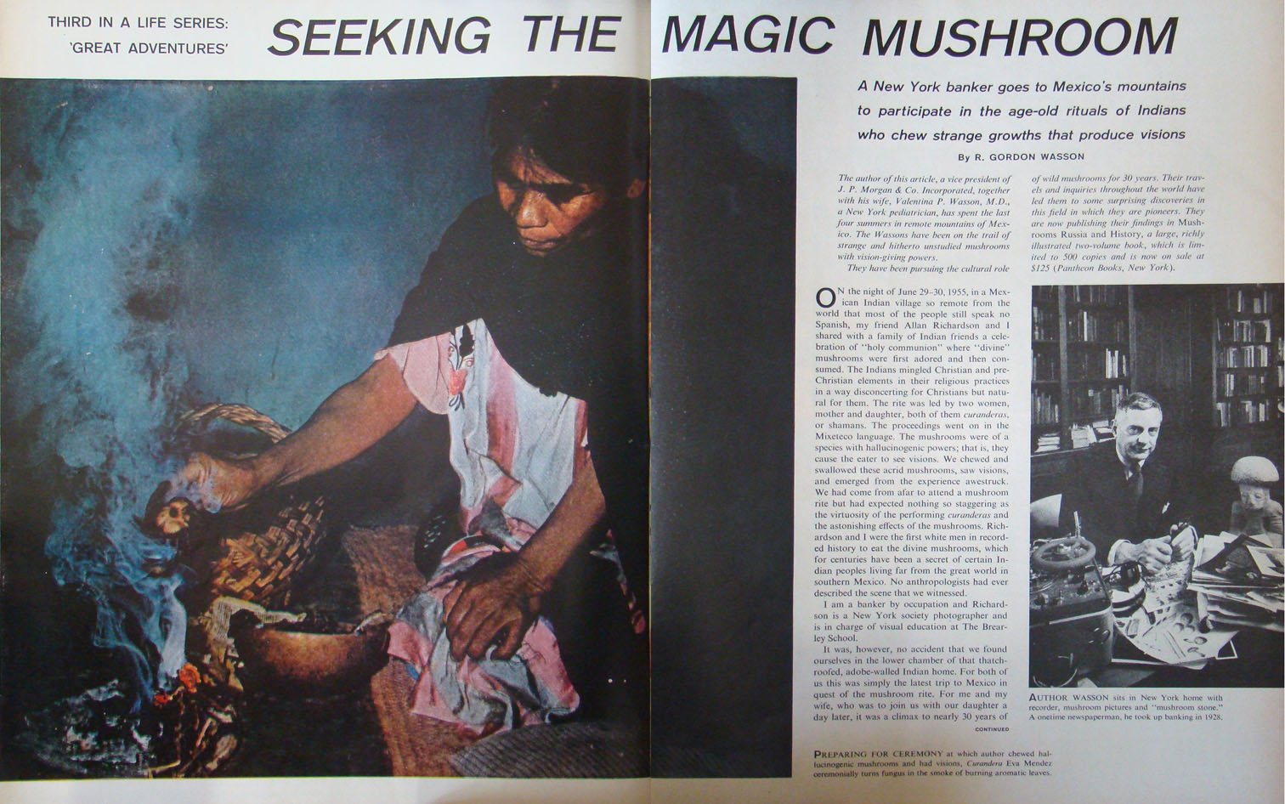
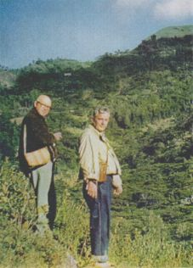

Slide 12
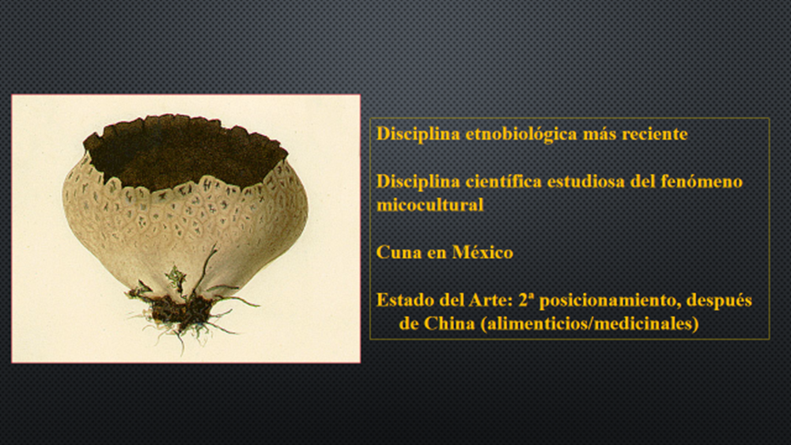

Slide 13
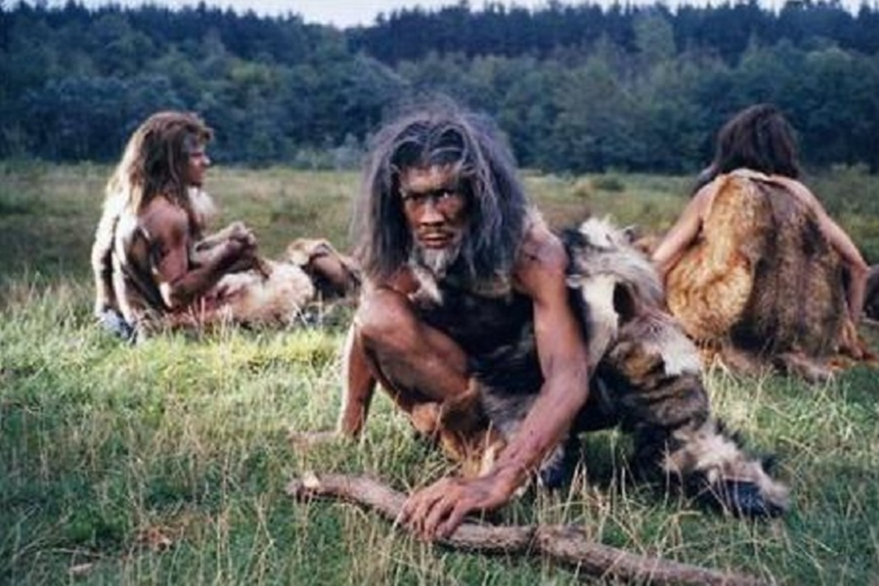
Wasson y Wasson (1957) EUA
“Estudio del papel desempeñado por los hongos mágicos en la historia de las sociedades primitivas”

Slide 14


Slide 15
Línea de tiempo
Hoffman [1966,1969]
Heim y Cailleux [1959]
Singer y Smith [1958]
Singer [1958, 1959]
Guzmán [1958, 1959, 1960a,1960b]
Disciplina etnomicológica
Lingüística/Etnología/Arqueología/Antropología/”Botánica”
Wasson [1957]
Whittlaner [1950]
Jhonson [1939]
Schultes [1939]
Reko [1919,1923]
Safford [1915]
Práctica etnomicológica
Sahagún [aprox. 1550]

Slide 16
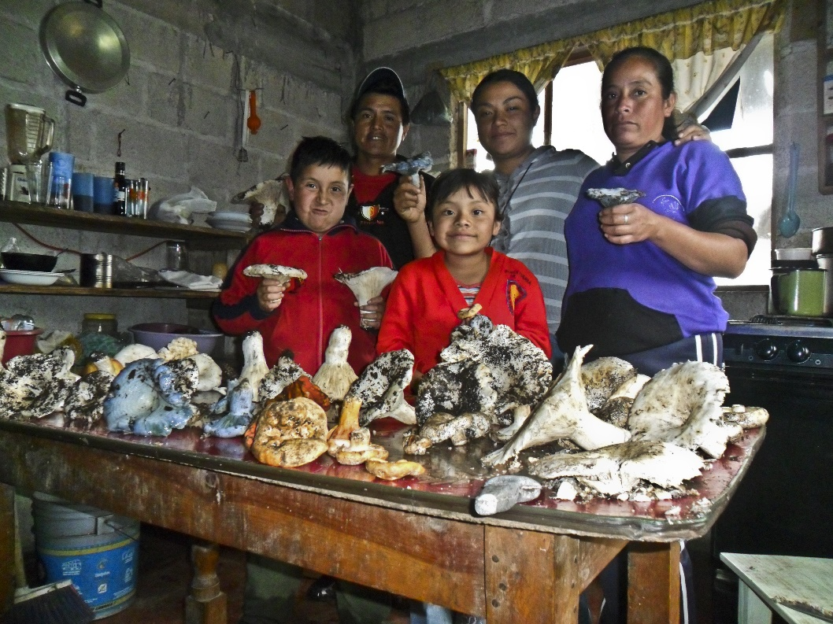
Moreno-Fuentes, et al. (1998, 2001) México
“Área de la etnobiología que se encarga de estudiar el saber tradicional y las manifestaciones e implicaciones culturales y/o ambientales que se derivan de las relaciones establecidas entre los hongos y el hombre a través del tiempo y el espacio”.

Slide 17
Garibay-Orijel (2000) México
“...........así como los mecanismos mediante los cuales se generan, transmiten y evolucionan de manera no formal a través del tiempo y el espacio, pudiendo brindar elementos para la modificación y perfeccionamiento de las formas de manejo de los recursos a partir de estos saberes”

Slide 18
Dimensiones Teóricas
Conocimiento
Percepción
Actitud
Prácticas

Slide 19
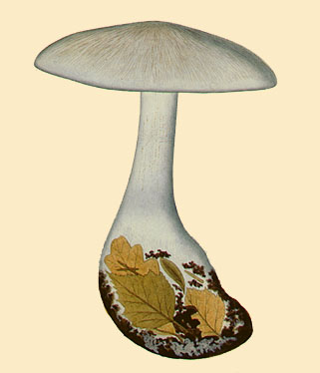
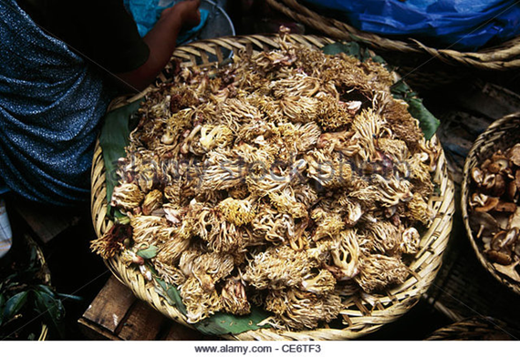
Categorías Antrópicas
Medicinales
Alimenticios
Tóxicos
Lúdicos
Mágico-Religiosos
Combustibles
Bebidas Fermentadas

Slide 20
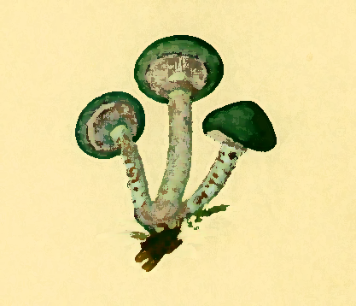
Ejes Temáticos
Importancia Cultural
Comercialización
Nomenclaturas Locales
Clasificaciones Locales
Transmisión, Variación y Erosión Cognitiva

Slide 21
ABORDAJE DE LA INVESTIGACIÓN
PASADO
PRESENTE
1. ETNOARQUEOBIOLÓGICOS
Semillas, utensilios, huesos, esporas,
rocas antropomorfas etc.
1. ETNOGRÁFICOS
Obtención información diversa
1. REVISIÓN Y ANÁLISIS
Revisión bibliográfica, análisis, etc.
2. SOCIALES
Participativo, Fortalecimiento cultura
2. ETNOHISTÓRICOS
Códices, documentos
3. BIOLÓGICOS
Recolecta, identif., etc.
4. ECOLÓGICOS
Abundancia, biomas, sustratos, etc.
I. LINGUÍSTICOS
Lengua, nomenclatura, etc.

Slide 22
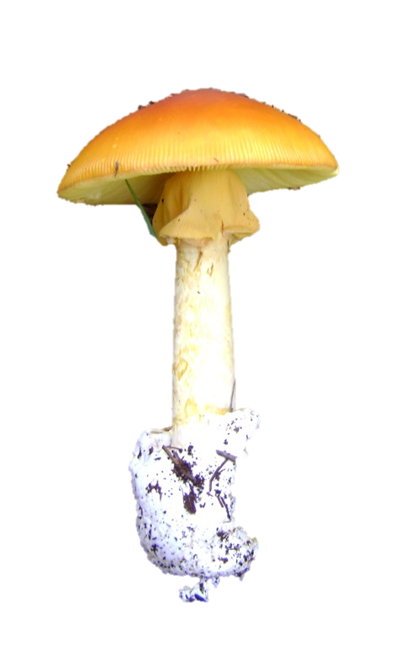
Categorías antropocéntricas abordadas
Pre Wasson
Wasson
Siglo XX, Recta final
Siglo XXI, Inicios
Comestibles
Medicinales
Tóxicos
Enteógenos
Tóxicos
Medicinales
Bebidas fermentadas
Comestibles
Enteógenos

Slide 23
Crecimiento del número de trabajos etnomicológicos
Cambio de escala; sólo 3 años, de ahí el quiebre de la curva

Slide 24
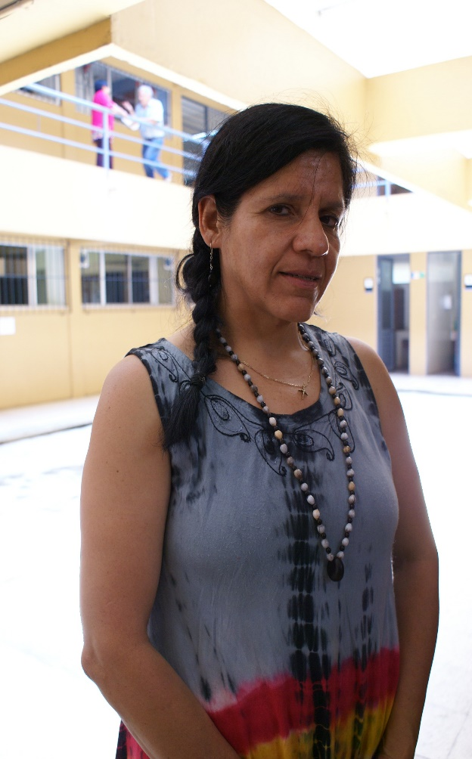
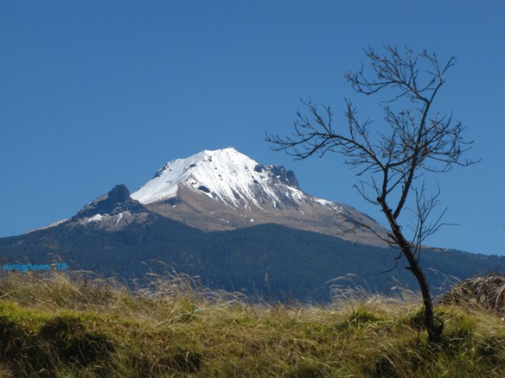
Investigadores
[graduados con un tema etnomicológico o afín]
1942 Manuel Ruiz Oronoz
2002 Ángel Moreno Fuentes
2005 Adriana Montoya Esquivel
2006 Roberto Garibay Orijel
2011 Emma Estrada Martínez
2012 Felipe Ruán Soto

Slide 25
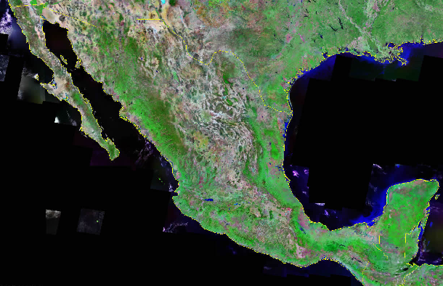
Entidades federativas semiestudiadas,
escasamente estudiadas o por estudiar
Guerrero
San Luis Potosí
Sinaloa
Sonora
Coahuila
Tamaulipas
Guanajuato
Querétaro
Nayarit
Puebla
Morelos
Durango
Veracruz
Yucatán
Tabasco
Tlaxcala
Chiapas
Hidalgo
Oaxaca
Jalisco
Michoacán
Chihuahua
Estado de México

Slide 26
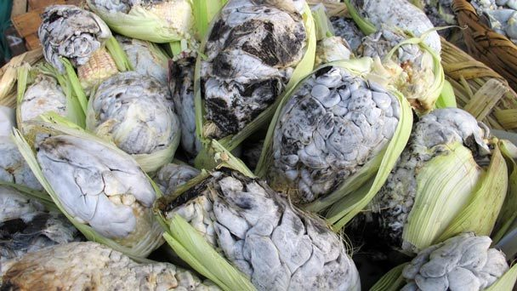
Principales Grupos de Investigación
UAT
Adriana Montoya Esquivel
UACH
Emma Estrada Martínez
IBUNAM
Cristina Mapes
Roberto Garibay Orijel
INIFAP
Marisela Zamora
UNICACH
Felipe Ruán Soto
UAG
Luis Villaseñor
UAEMor
Daniel Portugal
ITVO
Hugo León Avendaño
Marco Antonio Vásquez Dávila
UAEH
Ángel Moreno Fuentes

Slide 27
Línea de tiempo: recta final, siglo XX
Biblioteca Etnomicológica Digital (RTPB)
Proyección 2013
Libro etnomicológico
Segundo Encuentro Regional de Hongueros
2012
Línea Subtemática de Etnomicología, REPB [CONACyT]
Consolidación formal del GIDEM
Primer Encuentro Regional de Hongueros
Segundo Encuentro Nacional de Etnomicólogos
Primer Taller oficial de etnobiología [EZ, EB, EM] (UNAM)
2004
Primer curso oficial de etnomicología (UNAM)
Nanácatl, publicación del GIDEM
Conformación del GIDEM
1998
Primer Encuentro Nacional de Etnomicólogos
1er Libro Etnomicológico Nacional [Etnomicología Purépecha
1981

Slide 28
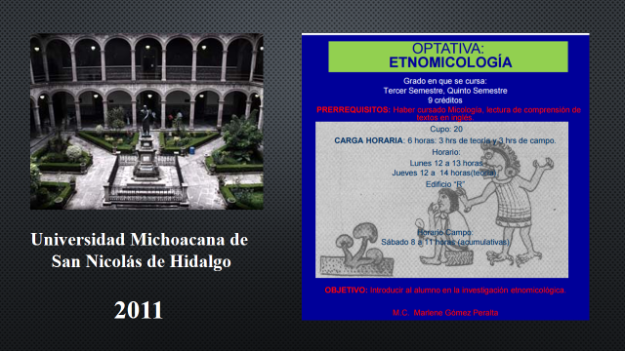

Slide 29
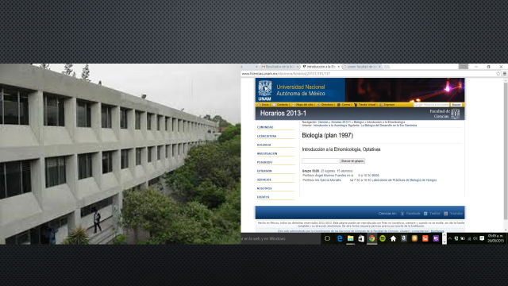

Slide 30
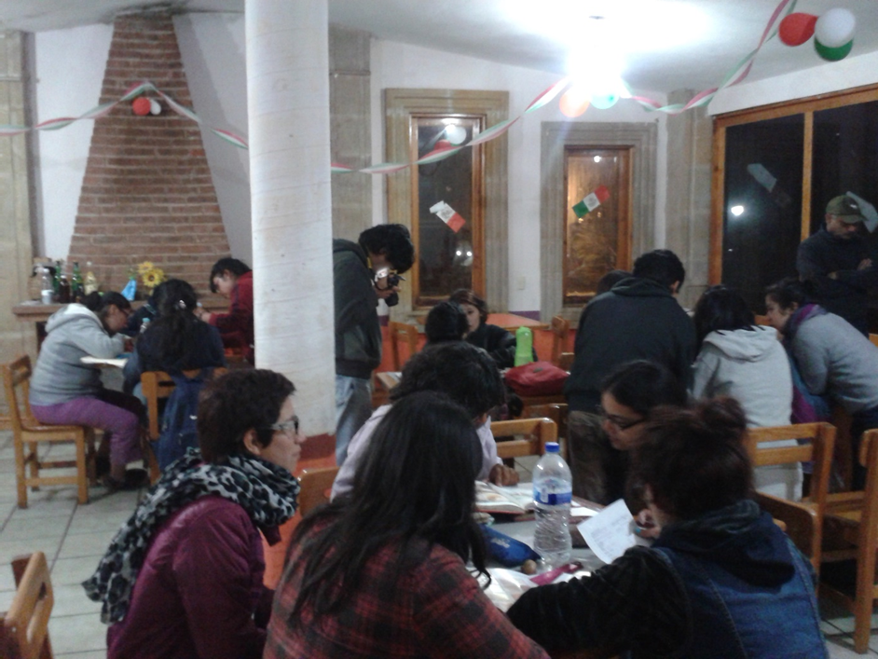
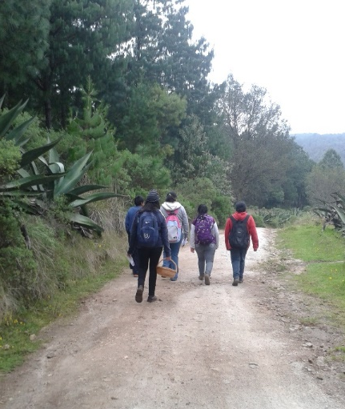
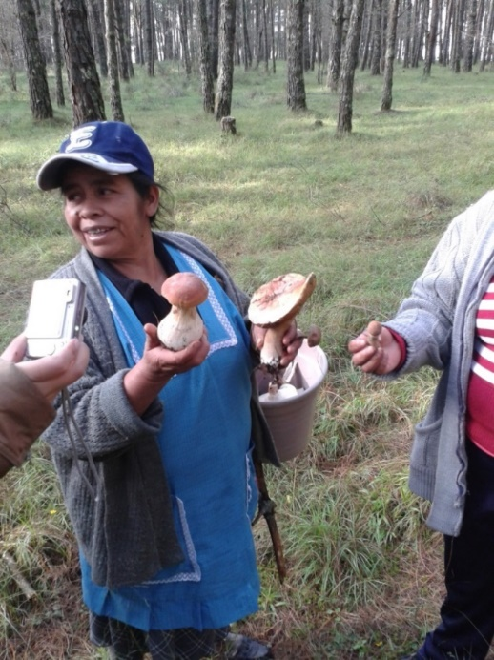
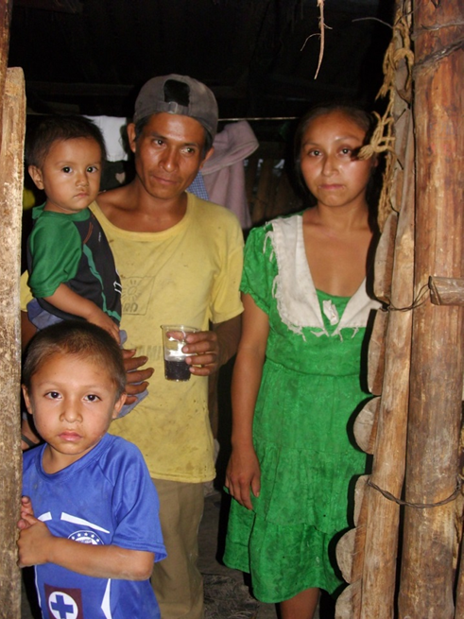
Actividades del curso
Trabajo en campo en diferentes localidades de origen náhuatl de los estados de Hidalgo y Puebla
Trabajo de laboratorio, aprendiendo las técnicas fundamentales en obtención de información manejo y determinación taxonómica de especímenes recolectados, además les instruye en la creación y manejo de bases de datos con la información generada durante el curso.
La información y los resultados del trabajo en campo han quedado plasmados en informes semestrales que los propios alumnos integran, analizan y discuten

Slide 31
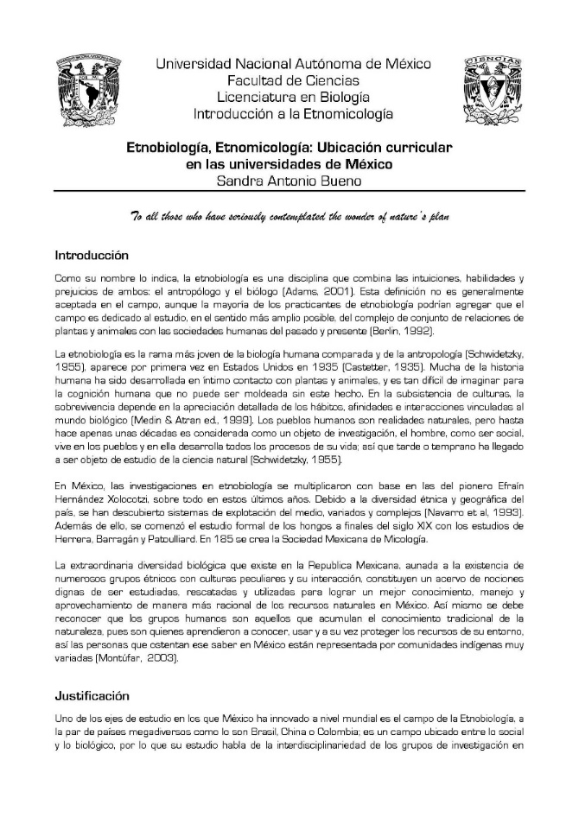
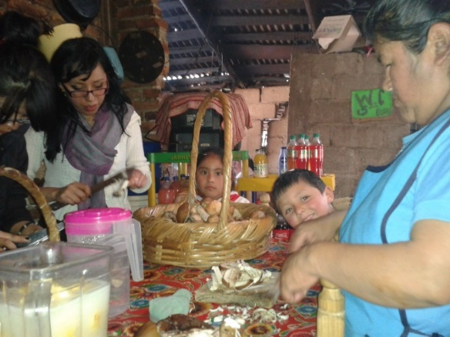
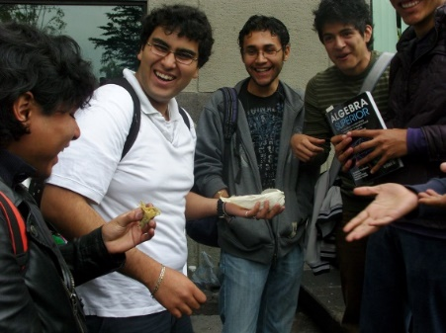
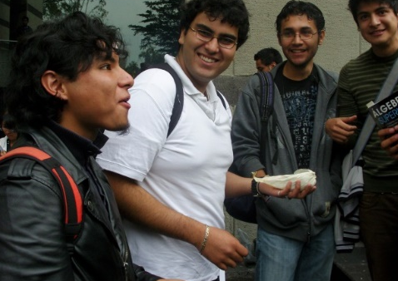
Actividades del curso
Realización del Evento Noviembre Etnomicológico (2011), cuyo objetivo fue difundir el trabajo realizado en campo y el cual contó con una muestra gastronómica, en la Facultad de Ciencias, UNAM
Seminarios individuales con temáticas libres relativas a la etnomicología
Investigación participativa en campo

Slide 32
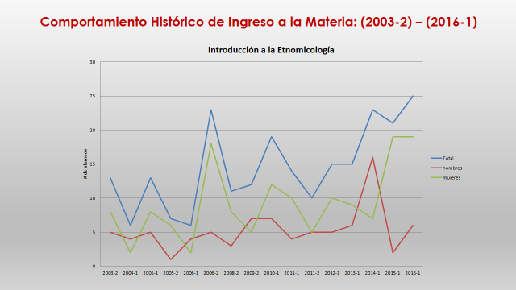

Slide 33
Línea de tiempo
Hoffman [1966,1969]
Heim y Cailleux [1959]
Singer y Smith [1958]
Singer [1958, 1959]
Guzmán [1958, 1959, 1960a,1960b]
Disciplina etnomicológica
Wasson [1957]
Whittlaner [1950]
Jhonson [1939]
Schultes [1939]
Reko [1919,1923]
Safford [1915]
Práctica etnomicológica
Sahagún [aprox. 1550]

Slide 34
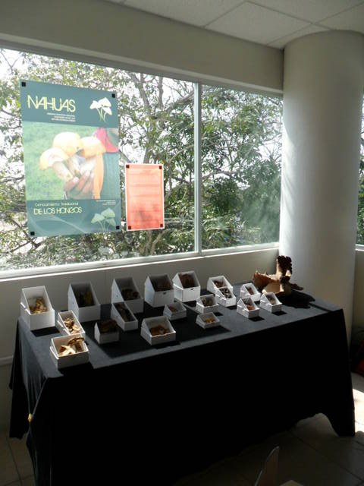
Otras Actividades
Simposia
Cursos-Talleres
Exposiciones (Hongos frescos
y deshidaratados)
Pláticas estudiantiles
Muestras gastronómicas
Trabajo con comunidad

Slide 35
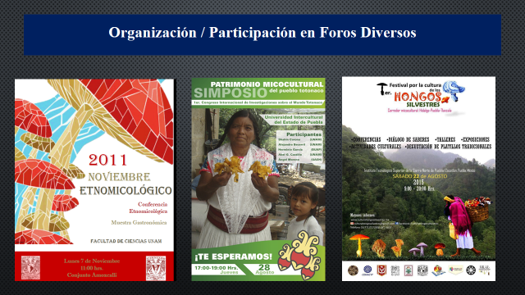

Slide 36
